Slide 1

Факультет гуманитарных наук, ОП «История искусств»
Ново-Никольский собор в можайске
Псевдоготика конца XVIII-начала XIX века
Москва, 2018

Slide 2

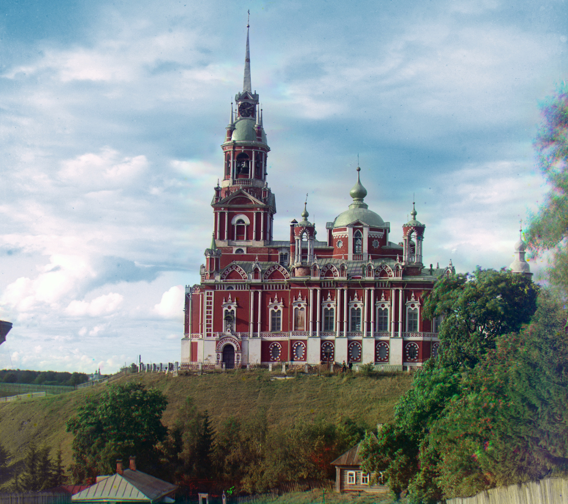
Факультет гуманитарных наук, ОП «История искусств»
Состояние собора до вов

Slide 3
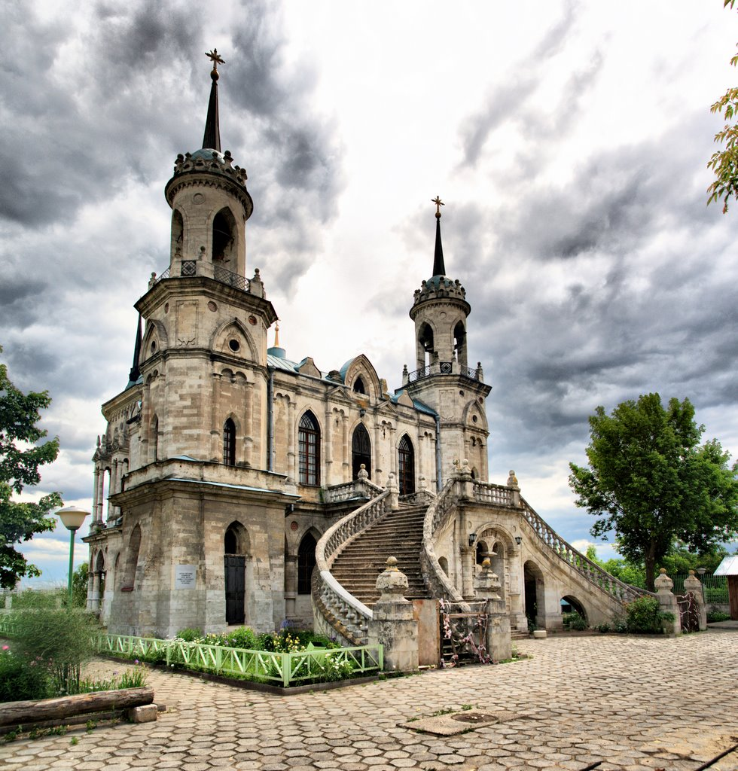
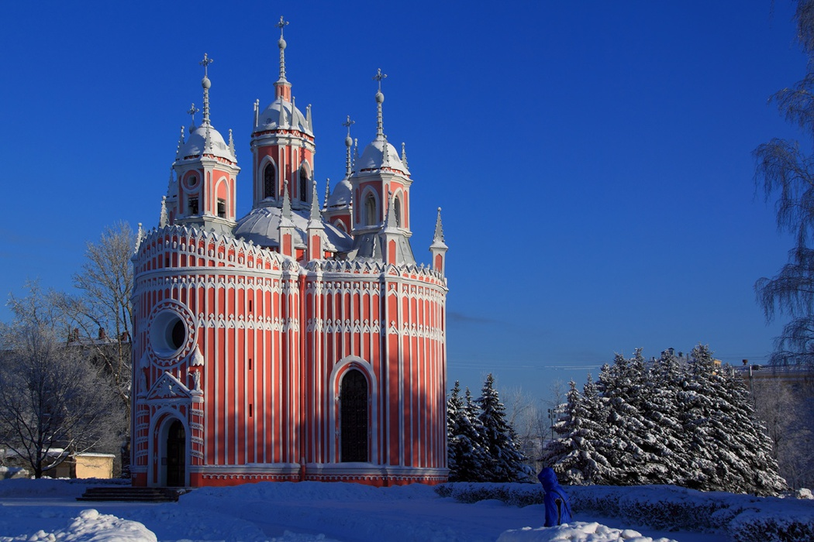
Факультет гуманитарных наук, ОП «История искусств»
ДРУГИЕ ПРИМЕРЫ ПСЕВДОГОТИКИ
Чесменская церковь .
Церковь в Быково.

Slide 4
www.hse.ru
Телефон.: кому надо - знают
Адрес:ахахах не скажу

